Slide 1
Chào mừng quý thầy cô giáo
và các em học sinh

Slide 2
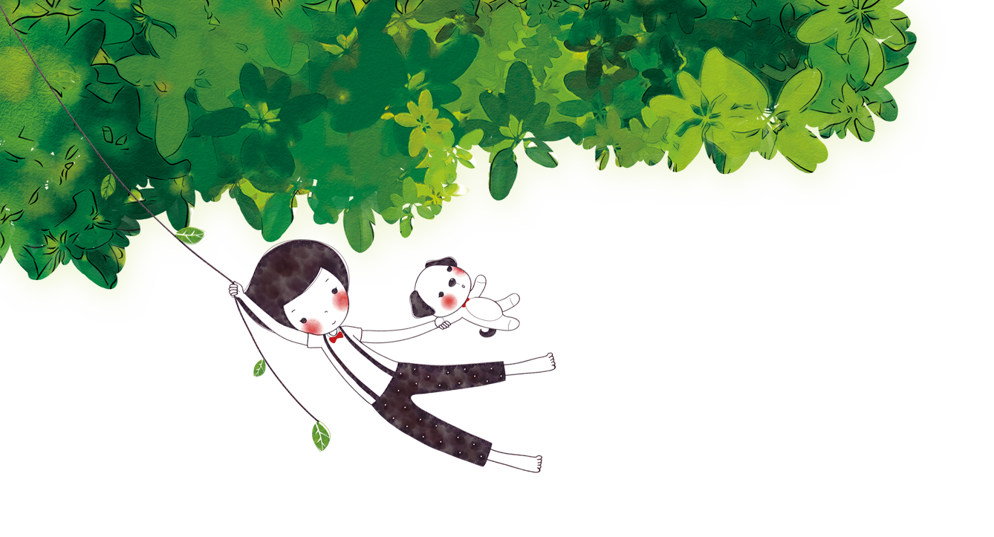

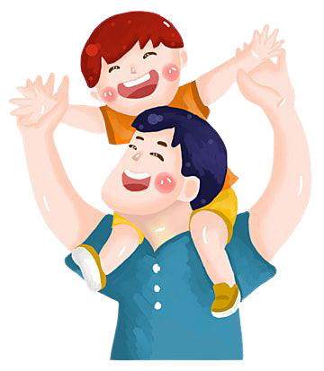
Kể lại những câu chuyện dân gian viết về sự mâu thuẫn giữa anh chị em trong gia đình mà em biết

Slide 3
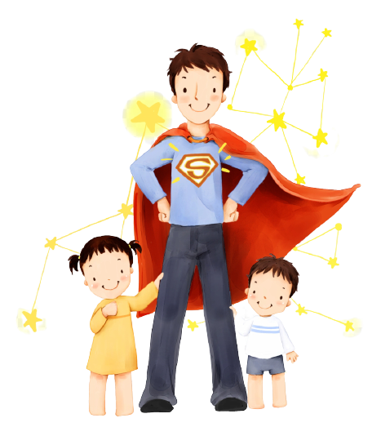
Đã bao giờ em ân hận, ăn năm vì thái độ cư xử không đúng của mình với những người trong gia đình chưa?
Notes:
https://www.facebook.com/baokefb - fb Nguyễn Nhâm -0981.713.891

Slide 4
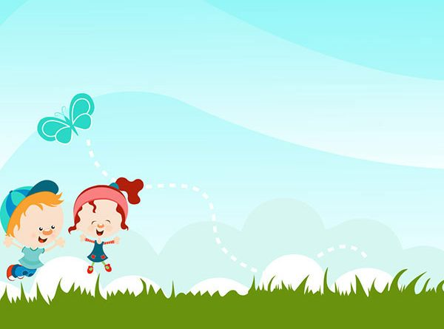




Slide 5
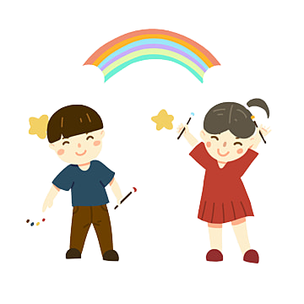
Làm anh khó lắm
Phải đâu chuyện đùa
Với em gái bé
Phải người lớn cơ
Khi em bé khóc
Anh phải dỗ dành
Thấy em bé ngã
Anh nâng vội vàng

Slide 6

Trong gia đình em, khi em có thành tích hoặc niềm vui gì mới, mọi người sẽ bộc lộ tình cảm như thế nào?

Slide 7





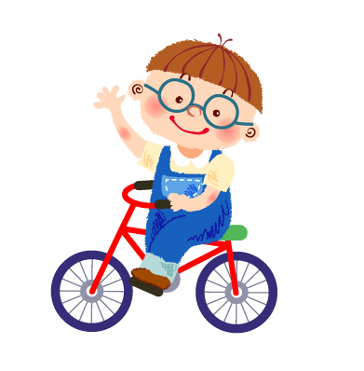




Tiết 25:
Bức tranh
của em gái tôi
- Tạ Duy Anh -

Slide 8
I
ĐỌC VĂN BẢN

Slide 9

1.
Đọc –
Tóm tắt

Slide 10
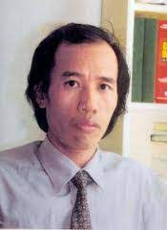

2. Tác giả:
Sinh năm 1959, quê ở Hà Nội
Truyện viết về thiếu nhi của ông trong sáng, đậm chất thơ, giàu ý nghĩa nhân văn.

Slide 11

“Hái hoa dân chủ”
Bại lộ
Tác giả
Mừng quýnh
Nhọ nồi
Xét nét

Slide 12
II
KHÁM PHÁ VĂN BẢN

Slide 13


1. Ngôi kể
Người kể chuyện: người anh
Ngôi kể: ngôi thứ nhất
Khai thác chiều sâu tâm lí bởi nhân vật tham gia vào tiến trình câu chuyện.

Slide 14
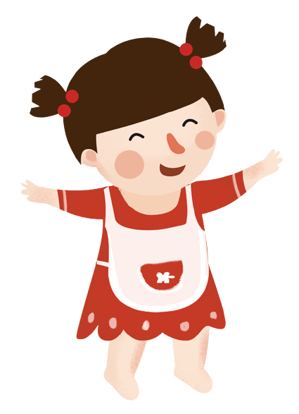
2. Nhân vật
em gái

Slide 15
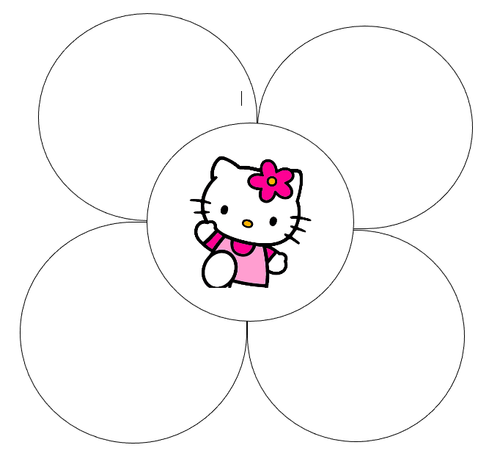

Slide 16
Hãnh diện với cái tên Mèo
Dễ thương, trong sáng, chăm chỉ, sáng tạo, có tài năng hội hoạ, nhân hậu, quý mến anh trai
Vui vẻ làm việc nhà, vừa làm vừa hát
Thích lục lọi đồ đạc
Mày mò tự chế màu vẽ bằng nguyên liệu có sẵn trong bếp

Slide 17
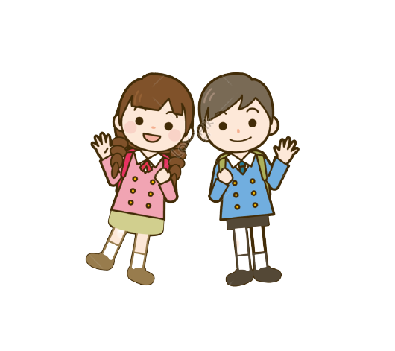
2. Nhân vật
người anh trai trước khi xem bức chân dung của mình do em gái vẽ

Slide 18
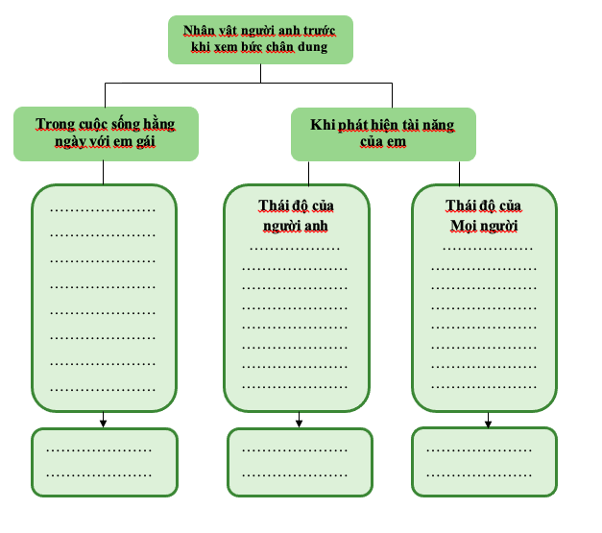

Slide 19
Kĩ thuật
Khăn trải bàn
Tìm hiểu cảm xúc, thái độ, hành động của người anh trong cuộc sống hàng ngày với em gái? Nhận xét.

Slide 20
a. Trong cuộc sống hàng ngày với em
Gọi em là Mèo (vì mặt luôn bị chính nó bôi bẩn)
Luôn để ý từng tí một
Bí mật theo dõi việc chế tạo thuốc vẽ của em
Tò mò, xét nét, coi thường, khó chịu về em

Slide 21
b. Khi tài năng hội hoạ của em được phát hiện
Chú Tiến Lê: mặt rạng rỡ, cho rằng bé là thiên tài hội hoạ.
Ngạc nhiên, xúc động, hãnh diện, tự hào
Thái độ của mọi người
Bố: ngây người ra như không tin vào mắt mình, không kìm được, ôm thốc bé lên.
Mẹ: không kìm được xúc động

Slide 22
b. Khi tài năng hội hoạ của em được phát hiện
Lúc ngồi trên bàn học: chỉ muốn gục khóc
Tự ái, mặc cảm, tự ti, có phần đố kị với người em
Thái độ của người anh
Không tìm thấy ở mình một tài năng gì
Khó chịu, gắt gỏng
Không thân với Mèo như trước nữa

Slide 23
c. Nhân vật
người anh trai sau khi xem bức chân dung của mình do em gái vẽ

Slide 24
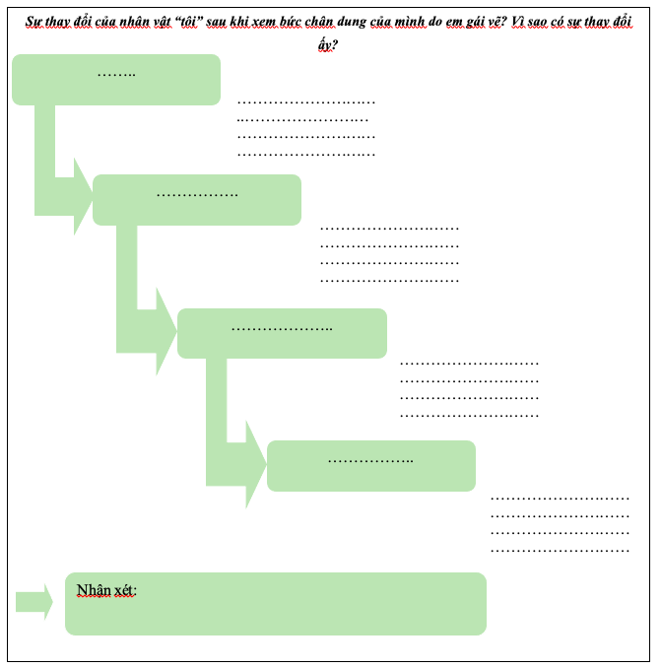

Slide 26
Ngỡ ngàng
Hãnh diện
Xấu hổ
Ngạc nhiên cao độ, không ngờ mình được em yêu quý và tôn trọng.
Trong mắt em, mình thật hoàn hảo và đẹp đẽ. Em gái là một tài năng hội hoạ đặc biệt
“Muốn khóc quá”, nhận thấy mình trước đây quá ích kỉ, nhỏ nhen, hẹp hòi
Được thức tỉnh, nhận ra hạn chế của mình và tình cảm cao đẹp, sự nhân hậu của em.

Slide 27
III
LUYỆN TẬP

Slide 28
1
M | Â | Y | V | À | S | Ó | N | G
 |  |  |  |  |  |  | T | I | Ế | N | L | Ê
 |  |  |  |  |  |  | T | A | Y | C | H | Â | N
 |  |  |  |  | Đ | Ố | I | Đ | Á | P
 | T | H | I | Ê | N | T | À | I
 |  | T | Ạ | D | U | Y | A | N | H
 |  |  |  |  |  |  | T | H | Ứ | N | H | Ấ | T
2
3
4
5
6
7
Truyện ngắn “Bức tranh của em gái tôi” được kể theo ngôi thứ mấy ?
Điền từ còn thiếu vào chỗ trống: “…là tài năng nổi bật, hơn hẳn mọi người, dường như là được trời phú"
Điền từ còn thiếu: “Khôn ngoan … người ngoài / Gà cùng một mẹ chớ hoài đá nhau”
Tác giả của truyện ngắn “Bức tranh của em gái tôi” là ai?
Điền từ còn thiếu vào câu ca dao: “Anh em như thể … / Rách lành đùm bọc dở hay đỡ đần”
Đây là một bài thơ ca ngợi tình mẫu tử?
Tên nhân vật hoạ sĩ đã phát hiện ra tài năng của bé Mèo?

Slide 29
Nội dung
Nghệ thuật
Đề cao tình cảm yêu thương gia đình.
Tình cảm trong sáng, nhân hậu bao giờ cũng lớn hơn, cao đẹp hơn lòng ghen ghét, đố kị.
Kể chuyện bằng ngôi thứ nhất tạo nên sự chân thật cho câu chuyện.
Miêu tả chân thực diễn biến tâm lí nhân vật.

Slide 30
IV
VẬN DỤNG

Slide 31
Từ các văn bản “Chuyện cổ tích về loài người”, “Mây và sóng”, “Bức tranh của em gái tôi”, em nhận thấy điều quan trọng nhất có thể gắn kết các thành viên trong gia đình là gì ?

Slide 32
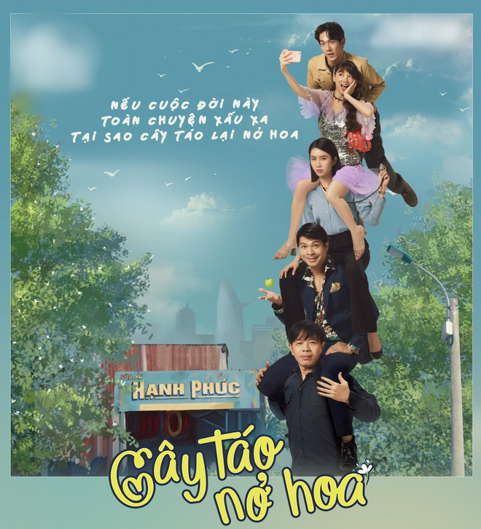
Em có xem bộ phim “Cây táo nở hoa” không? Chia sẻ cảm nhận của em về bộ phim. Theo em, có phải cứ yêu thương, chiều chuộng, bao bọc em như nhân vật Ngọc là tốt không?

Slide 33


